Slide 1


Kevin의 알기 쉬운
Operators
: Transforming an existing sequence
Spring Reactive Web Applications

Slide 2
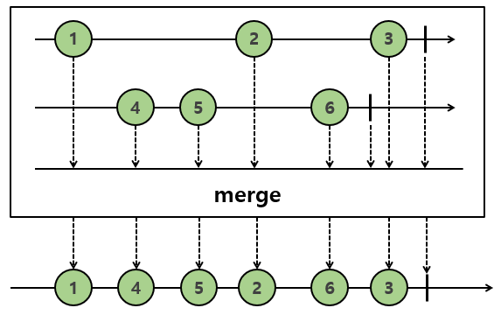
merge
파라미터로 입력되는 Publisher Sequence 들에게서 emit된 데이터를 인터리빙(interleave) 방식으로 병합한다.
concat operator처럼 lazily하게 구독하는 것이 아니라 모든 Publisher Sequence들을 즉시 구독한다.(subscribed to eagerly)

